Slide 1
PANORAMA DO MERCADO BRASILEIRO DE DADOS
State of Data Brasil 2023–2025
Diagnóstico do mercado de Dados, Analytics e IA para orientar a estratégia
de contratação, capacitação e investimento em tecnologia.
Consultoria Estratégica em Dados • Base: Data Hackers + Bain • 14.005 respondentes (2023–2025)
Tech Challenge Fase 3 — POSTECH | Big Data & Analytics

Slide 2
CONTEXTO DO PROJETO
De dados brutos a decisão estratégica
Uma Instituição Financeira de grande porte planeja expandir sua área de Dados, Analytics e IA. Para embasar as decisões de contratação, capacitação e investimento em tecnologia, consolidamos as três últimas edições da pesquisa State of Data Brasil (Data Hackers + Bain) em uma base analítica única.
PIPELINE DE DADOS (AWS)
1
Ingestão
Kaggle → Amazon S3 (camada Raw)
2
Bronze
3
14.005
400+
Padronização de schema via AWS Glue (Spark)
3
Silver
edições da pesquisa
(2023, 2024, 2025)
profissionais de dados
respondentes no total
variáveis brutas por edição
unificadas em schema comum
Limpeza e unificação das 3 edições
4
Gold
Agregações de negócio por Glue/Athena
5
Consumo
Athena SQL + DataViz executivo
State of Data Brasil 2023–2025 | Tech Challenge Fase 3 — POSTECH
2

Slide 3
ARQUITETURA DA SOLUÇÃO
Data Lake em camadas na AWS
S3
Raw
Glue Job
Bronze
Glue Job
Silver
Glue Job
Gold
Athena
DataViz
Executivo
CSV brutos
Padronização
Limpeza e unificação
Agregações de negócio
Consultas SQL
PPTX / PowerBI
Glue Data Catalog
metadados de Bronze, Silver e Gold
Diagrama completo (draw.io) entregue em anexo, com IAM Roles e detalhamento de particionamento por ano_pesquisa.
State of Data Brasil 2023–2025 | Tech Challenge Fase 3 — POSTECH
3

Slide 4
ESTRUTURA DO MERCADO
Analista e Cientista de Dados lideram o mercado
Respondentes por edição
Analista de Dados e Cientista de Dados somam 44% da base com cargo informado, seguidos por Engenharia de Dados e BI — sinal de que a demanda ainda está concentrada em análise e ciência de dados, com engenharia crescendo como especialização.
State of Data Brasil 2023–2025 | Tech Challenge Fase 3 — POSTECH
4

Slide 5
PERFIS MAIS VALORIZADOS
Mercado consolidado, com maioria sênior/pleno em 2025
Leitura para a Instituição Financeira
Sênior é a maior fatia (39%) da base 2025 — o mercado amadureceu desde 2023, com profissionais permanecendo mais tempo na área de dados.
Júnior é a menor fatia (23%) — sinal de gargalo na formação de novos talentos, relevante para programas de trainee/estágio.
Perfis mais valorizados combinam domínio técnico (SQL + Python) com cargos de Engenharia de Dados e Ciência de Dados, que sustentam as maiores faixas salariais na pesquisa.
State of Data Brasil 2023–2025 | Tech Challenge Fase 3 — POSTECH
5

Slide 6
DIVERSIDADE DE GÊNERO
Presença feminina recua a cada edição da pesquisa
22,0%
é a participação feminina em 2025 — caiu a cada edição, de 24,4% (2023) para 23,5% (2024) e 22,0% (2025).
Oportunidade estratégica: programas de atração e retenção de mulheres na área de dados (trainee, mentoria, políticas de flexibilidade) tendem a ampliar o pool de talentos disponível num mercado já concorrido.
Prefiro não informar / Outros somam <1% em todas as edições (rótulo omitido por espaço).
State of Data Brasil 2023–2025 | Tech Challenge Fase 3 — POSTECH
6

Slide 7
TECNOLOGIAS MAIS ADOTADAS
Python e SQL seguem como a dupla essencial
PARA A CONTRATANTE
Python e SQL são pré-requisitos de mercado — devem ser critério mínimo em qualquer trilha de contratação em Dados.
R e Scala têm adoção residual — não vale priorizar treinamento nelas para o time geral.
Investir em certificações e capacitação continuada em Python/SQL avançado gera retorno mais rápido que diversificar stack.
State of Data Brasil 2023–2025 | Tech Challenge Fase 3 — POSTECH
7

Slide 8
ADOÇÃO DE INTELIGÊNCIA ARTIFICIAL
IA generativa virou ferramenta de trabalho padrão
Adoção saltou de 80% (2023) para 98% (2025). O maior salto é o custeio pela empresa (6% → 42%) — sinal de que investir em ferramentas de IA corporativas deixou de ser diferencial e virou expectativa do time de dados.
State of Data Brasil 2023–2025 | Tech Challenge Fase 3 — POSTECH
8

Slide 9
DIFERENÇAS REGIONAIS
Mercado de dados ainda concentrado no Sudeste
O Sudeste concentra 60% dos respondentes; Norte é menos de 1,5%. Para expansão fora do eixo SP–RJ–MG, times remotos e parcerias com universidades regionais tendem a ser mais eficazes que depender apenas de contratação local.
State of Data Brasil 2023–2025 | Tech Challenge Fase 3 — POSTECH
9

Slide 10
RECOMENDAÇÕES ESTRATÉGICAS
Oportunidades e desafios para investir em Dados e IA
1
Contratação
Priorize Analista e Cientista de Dados no volume, mas crie trilha específica de Engenharia de Dados — cargo em ascensão e mais escasso.
2
Capacitação
Foque treinamento em Python e SQL avançado; invista em programas júnior/trainee para destravar o gargalo de entrada no mercado.
3
Diversidade
Participação feminina vem caindo a cada edição (24% em 2023 → 22% em 2025) — políticas de atração e retenção ampliam o pool de talentos num mercado concorrido.
4
IA Generativa
98% já usa IA no trabalho. Definir stack corporativa oficial (paga pela empresa) reduz uso fragmentado e shadow IT.
5
Expansão geográfica
60% da base está no Sudeste. Trabalho remoto e parcerias regionais ampliam acesso a talento fora do eixo SP–RJ–MG.
State of Data Brasil 2023–2025 | Tech Challenge Fase 3 — POSTECH
10

Slide 11
METODOLOGIA E FONTES
Como os números foram construídos
Fonte de dados
State of Data Brasil 2023, 2024 e 2025–2026 — Data Hackers + Bain (Kaggle).
Base consolidada
14.005 respondentes, harmonizados em schema comum (gênero, cargo, senioridade, UF/região, faixa salarial, uso de IA, linguagens).
Processamento
PySpark em AWS Glue, camadas Bronze / Silver / Gold em Amazon S3, catalogadas no Glue Data Catalog.
Consulta e análise
Amazon Athena (SQL) sobre a camada Gold; agregações auditáveis por ano_pesquisa.
Limitações
Perguntas de múltipla escolha (ex.: uso de IA) foram classificadas pela resposta dominante; comparações entre anos consideram apenas respondentes que informaram o campo.
State of Data Brasil 2023–2025 | Tech Challenge Fase 3 — POSTECH
11

Slide 12
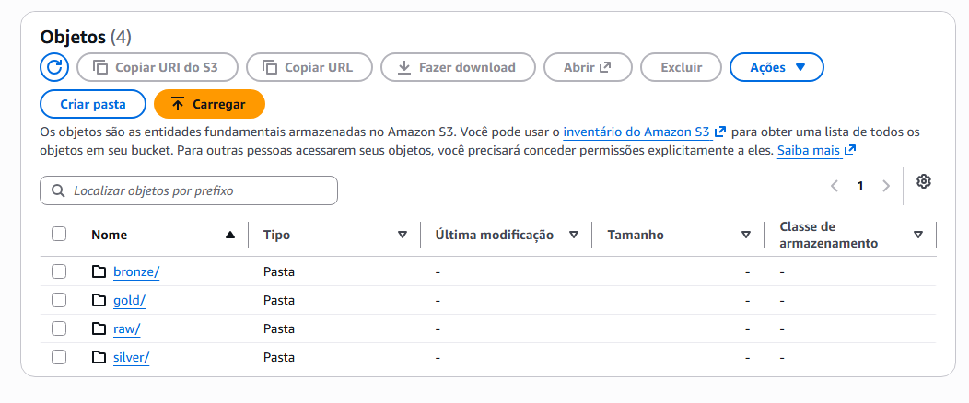
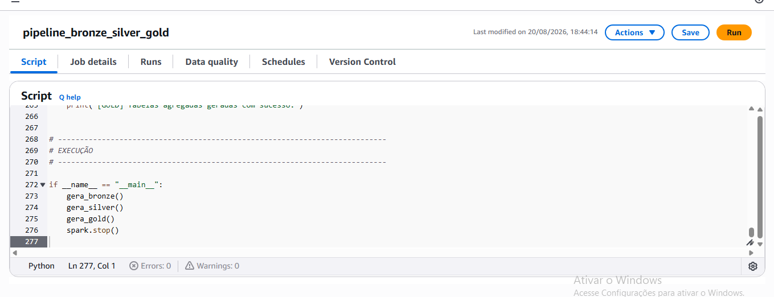
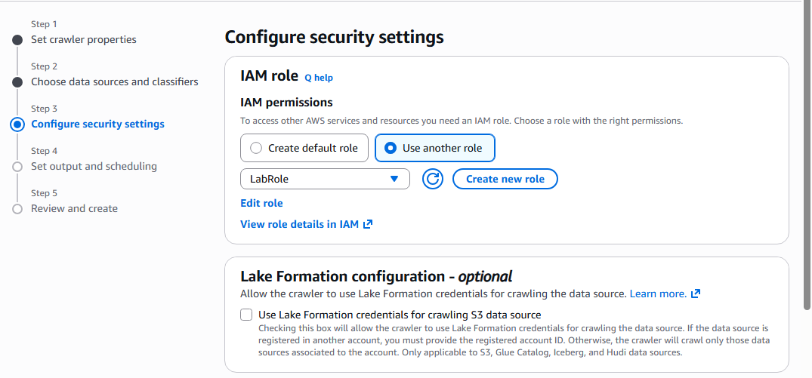
EVIDÊNCIAS DE EXECUÇÃO (1/2)
Pipeline rodando no AWS Academy Lab
Bucket S3 com as 4 camadas: raw, bronze, silver e gold.
Script PySpark (pipeline_bronze_silver_gold.py) carregado no AWS Glue Job — 277 linhas, 0 erros.
IAM Role (LabRole) configurada no Glue Job e no Crawler.
State of Data Brasil 2023–2025 | Tech Challenge Fase 3 — POSTECH
12

Slide 13
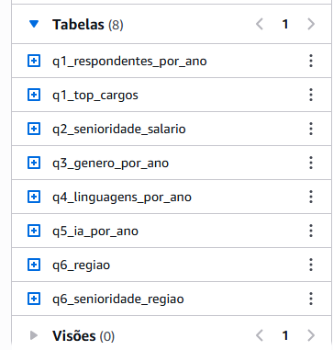
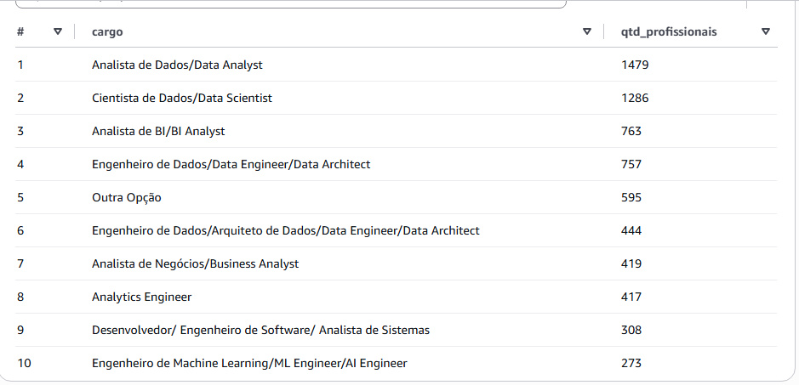
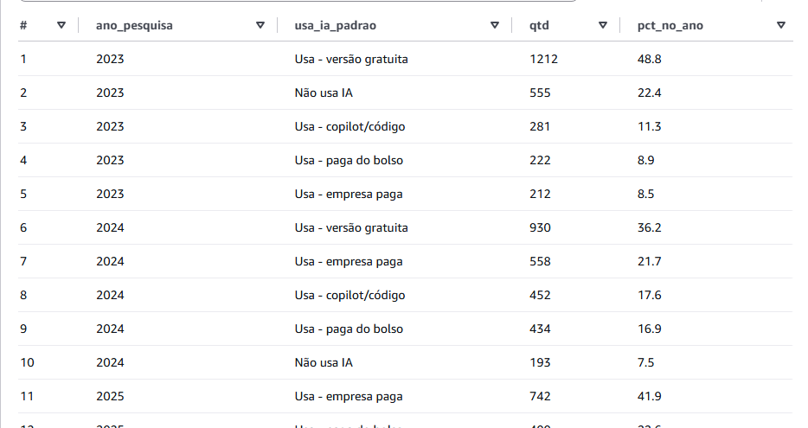
EVIDÊNCIAS DE EXECUÇÃO (2/2)
Catálogo de dados e consultas no Athena
Athena — Pergunta 1: cargos mais frequentes do mercado.
Athena — Pergunta 5: adoção de IA no trabalho, por edição.
8 tabelas Gold catalogadas no Glue Data Catalog (database state_of_data_gold).
Scripts completos (pipeline PySpark + queries SQL) entregues em anexo. Base tratada disponível em silver_unificado_3edicoes.csv.
State of Data Brasil 2023–2025 | Tech Challenge Fase 3 — POSTECH
13

